Slide 1
ДОКЛАД на тему
Министерство науки и высшего образования Российской Федерации
Федеральное государственное автономное образовательное
учреждение высшего образования
ПЕРМСКИЙ НАЦИОНАЛЬНЫЙ ИССЛЕДОВАТЕЛЬСКИЙ
ПОЛИТЕХНИЧЕСКИЙ УНИВЕРСИТЕТ
Кафедра ИТАС
«РАЗРАБОТКА МОДЕЛИ ПРОЦЕССА ЭЛЕКТРОЭРОЗИОННОЙ ОБРАБОТКИ НА ОСНОВЕ ЭНЕРГЕТИЧЕСКОГО БАЛАНСА ДЛЯ ЗАДАЧ СИМУЛЯЦИИ»
Докладчик: студент группы РИС-24-1м
Мехоношин Владислав Антонович
Научный руководитель: д.э.н., проф. каф. ИТАС
Долгова Елена Владимировна
Консультант по предметной области: к.т.н., доц. каф. ИТАС Курушин Даниил Сергеевич
Соавтор: студент группы РИС-24-1м
Шепелев Вадим Михайлович
Пермь - 2025
Notes:
Меня зовут Мехоношин Владислав Антонович, вашему вниманию представляется доклад на тему: «Создание математической модели процесса электроэрозионной обработки для симулятора электроэрозионного станка».

Slide 2
ОБЪЕКТ, ПРЕДМЕТ И ЦЕЛЬ
Объект исследования – объектом исследования является процесс электроэрозионной обработки, включая оборудование, используемое для этой цели, и методы, которые можно использовать для его моделирования в виртуальной среде.
Предмет исследования – предметом исследования является разработка алгоритмов и моделей, необходимых для создания реалистичного симулятора электроэрозионного станка.
Цель работы – реализация упрощенной модели, позволяющей симулировать процесс удаления материала с заготовки с учетом требований о работе симулятора в реальном времени.
Notes:
В ходе проектирования симулятора электроэрозионного станка возникла острая необходимость в математической модели описывающей процесс электрической эрозии. И собставнно…

Slide 3
ЗАДАЧИ
Для достижения поставленной цели необходимо решить следующие задачи:
Проанализировать существующие подходы к моделированию процесса электроэрозионной обработки;
Разработать математическую модель процесса электроэрозионного прошивания микроотверстий;
Создать программное обеспечение для реализации разработанной модели;
Провести экспериментальные исследования для проверки адекватности модели.
Notes:
Со слайда…

Slide 4
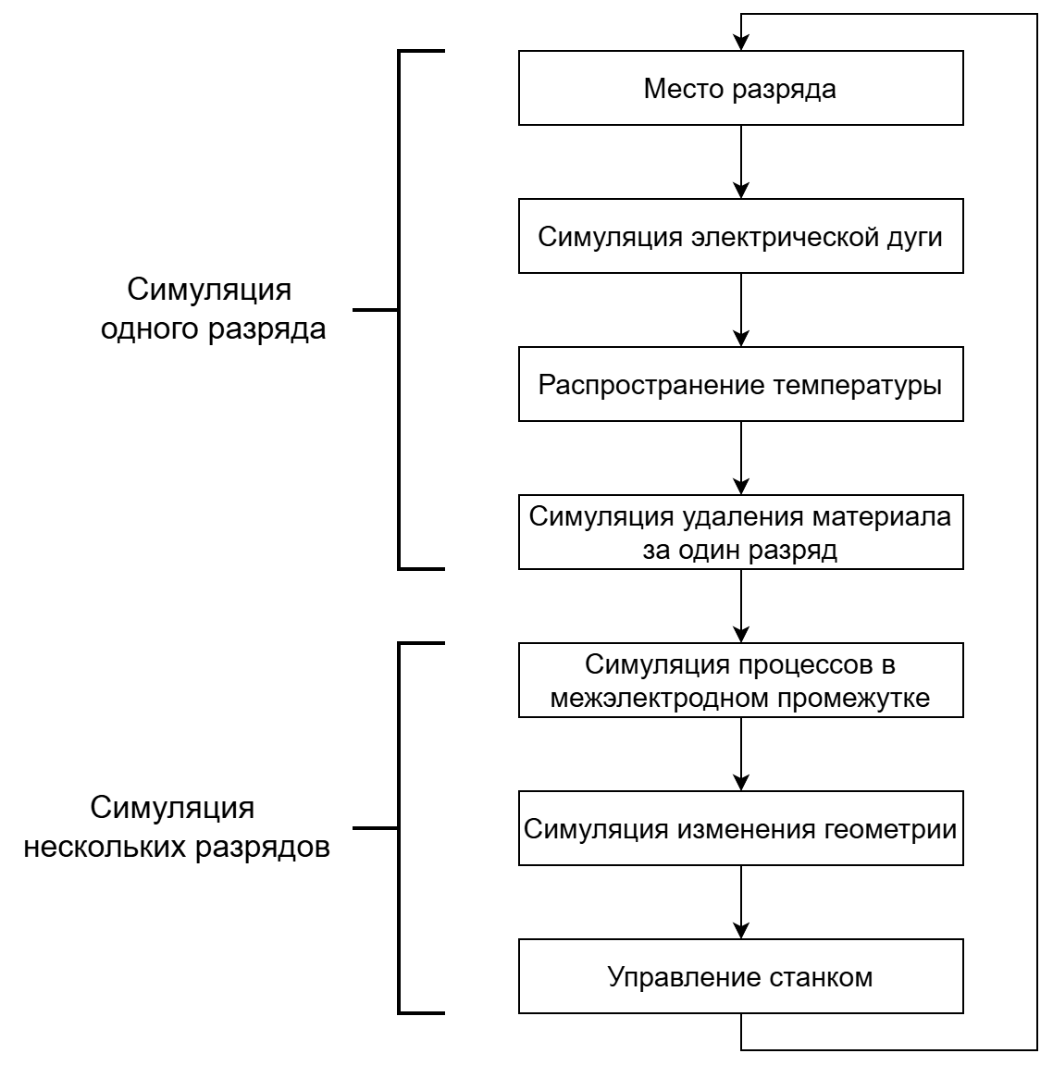
ЭЛЕКТРОЭРОЗИОННАЯ ОБРАБОТКА
Обобщенная модель электроэрозионной обработки
Notes:
Электроэрозионная обработка – это процесс удаления материала с электропроводящей заготовки под действием серии быстрых электрических разрядов между электродом-инструментом и заготовкой в среде диэлектрической жидкости. Электрическая энергия преобразуется в тепловую, что приводит к плавлению, испарению и последующему выбросу материала из зоны обработки. Моделирование этого процесса сопряжено со значительными трудностями. Это мультифизический процесс, где одновременно протекают тепловые, электрические и гидродинамические явления. Кроме того, процесс носит стохастический характер, а прямое наблюдение явлений в межэлектродном зазоре затруднено. Для симуляторов также критически важна производительность модели.

Slide 5
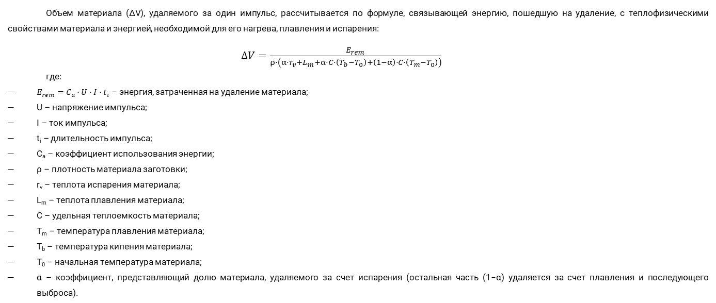
МЕТОД МОДЕЛИРОВАНИЯ ПРОЦЕССА ЭРОЗИИ
Объем материала (ΔV), удаляемого за один импульс, рассчитывается по формуле, связывающей энергию, пошедшую на удаление, с теплофизическими свойствами материала и энергией, необходимой для его нагрева, плавления и испарения:
$ΔV=\frac{E_{rem}}{ρ⋅\left(α⋅r_{v}+L_{m}+α⋅C⋅\left(T_{b}−T_{0}\right)+\left(1−α\right)⋅C⋅\left(T_{m}−T_{0}\right)\right)}$
где:
$E_{rem}=C_{a}⋅U⋅I⋅t_{i}$​ – энергия, затраченная на удаление материала;
U – напряжение импульса;
I – ток импульса;
t_{i}​ – длительность импульса;
C_{a}​ – коэффициент использования энергии;
ρ – плотность материала заготовки;
r_{v​} – теплота испарения материала;
L_{m​} – теплота плавления материала;
C – удельная теплоемкость материала;
T_{m}​ – температура плавления материала;
T_{b}​ – температура кипения материала;
T₀​ – начальная температура материала;
α – коэффициент, представляющий долю материала, удаляемого за счет испарения (остальная часть (1−α) удаляется за счет плавления и последующего выброса).
Notes:
После анализа различных подходов, включая детальные физические и эмпирические модели, для данной работы была выбрана модель, основанная на энергетическом балансе единичного электрического разряда. Такой подход позволяет напрямую оценить объем удаляемого за один разряд материала и представляет собой хороший компромисс между точностью и вычислительной сложностью, что важно для симуляторов. Ключевая формула модели для расчета объема материала, удаляемого за один импульс, представлена на слайде. Она связывает эффективную энергию разряда Erem(находящуюся в числителе)​ с теплофизическими свойствами материала, такими как плотность, теплоты плавления и испарения, удельная теплоемкость, температуры фазовых переходов, а также учитывает долю материала, удаляемого испарением, через коэффициент альфа.

Slide 6
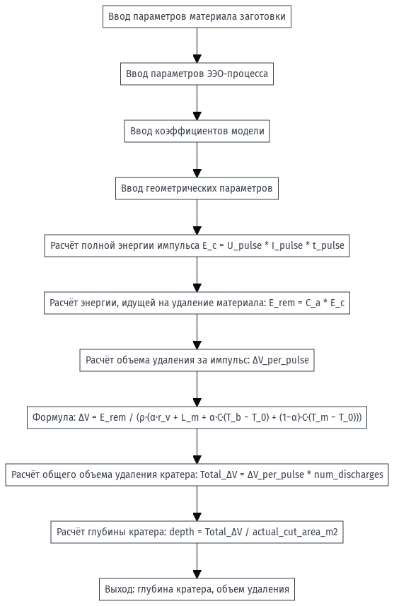
СХЕМА РАБОТЫ МОДЕЛИ
Notes:
Алгоритм работы реализованной модели включает несколько ключевых этапов. Сначала производится инициализация всех входных данных: свойств материала, параметров процесса ЭЭО, геометрических размеров и настроечных коэффициентов модели, таких как Ca​ и αfactor​. Затем рассчитывается объем материала, удаляемый за один единичный импульс, по формуле, представленной ранее. Далее, для каждого моделируемого кратера, на основе заданного количества электрических разрядов, вычисляется суммарный удаленный объем и, как следствие, глубина кратера.

Slide 7
РЕАЛИЗАЦИЯ ПРОТОТИПА
Язык программирования: Python.
Краткое описание структуры скрипта:
Модуль задания параметров.
Функция расчета ΔV за импульс.
Функция расчета глубины кратеров.
Функция генерации OpenSCAD кода.
Для визуализации использовалась программа OpenSCAD.
Notes:
Программный прототип модели был реализован на языке Python. Выбор этого языка обусловлен его гибкостью и наличием удобных средств для работы с данными. Структурно скрипт включает модули для определения входных параметров, функцию для расчета объема удаляемого материала за один импульс согласно выбранной модели, логику для расчета итоговых глубин кратеров на основе суммарного числа разрядов, а также функцию, ответственную за генерацию кода для последующей 3D-визуализации. Для визуализации результатов моделирования была выбрана система параметрического твердотельного моделирования OpenSCAD, так как она позволяет создавать 3D-модели на основе текстового описания.

Slide 8
ПАРАМЕТРЫ ВЫЧИСЛИТЕЛЬНОГО ЭКСПЕРИМЕНТА
Цель эксперимента: демонстрация работы модели, влияние числа разрядов.
Материал: Сталь C45.
Основные параметры ЭЭО:
U=160 В,
I=8 А,
t pulse​ =100 мкс,
D electod = 0.5 мм.
Коэффициенты модели:
C a​ =0.01,
α factor​ =0.1.
Количество разрядов для 3-х кратеров: 10 000, 50 000, 100 000.
Notes:
Для демонстрации работоспособности модели был проведен вычислительный эксперимент. Его целью было смоделировать формирование кратеров на заготовке из стали C45 и показать, как количество электрических разрядов влияет на глубину эрозии. В симуляции использовались следующие параметры: напряжение импульса 160 Вольт, сила тока 8 Ампер, длительность импульса 100 микросекунд. Коэффициент использования энергии Ca​ был принят равным 1%, а доля материала, удаляемого испарением αfactor​, – 10%. Моделировалось три кратера, для которых было задано 10 тысяч, 50 тысяч и 100 тысяч электрических разрядов соответственно.

Slide 9
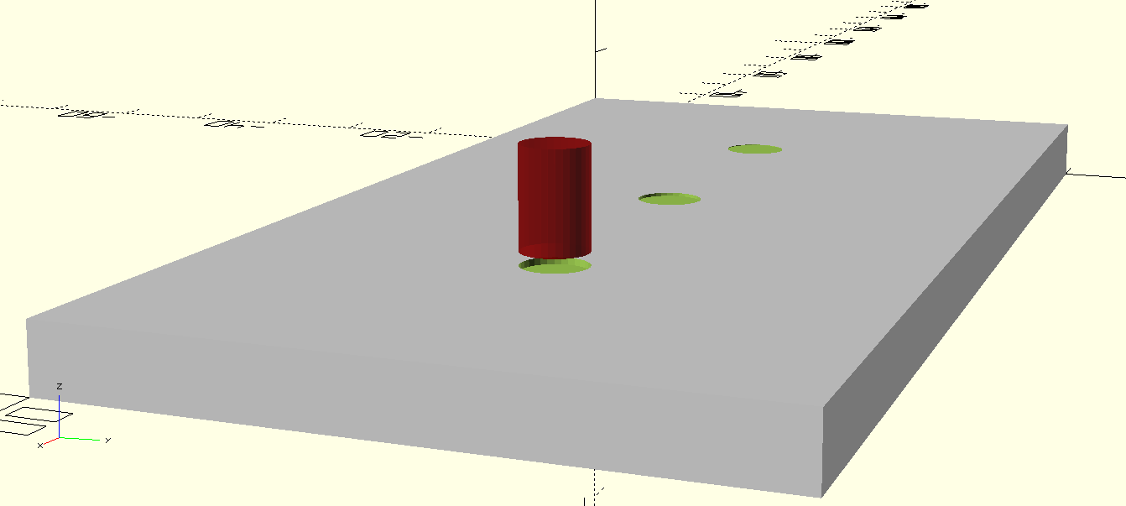
РЕЗУЛЬТАТЫ МОДЕЛИРОВАНИЯ
ΔV за 1 разряд: 0,00009761216805833594 мм3
№ кратера | Кол-во разрядов | Объем удаленного материала | Глубина кратера
1 | 1000 | 0,0976 мм3 | 0.0497 мм
2 | 50000 | 4,8806 мм3 | 0.2486 мм
3 | 100000 | 9,7612 мм3 | 0.4971 мм
Notes:
В результате вычислительного эксперимента было установлено, что при заданных параметрах объем материала, удаляемый за один электрический разряд, составляет примерно одна десятитысячная кубического милиметра. На слайде представлены расчетные физические глубины для трех смоделированных кратеров. Для 10 тысяч разрядов глубина составила около 0.05 мм, для 50 тысяч разрядов – около 0.25 мм, и для 100 тысяч разрядов – почти 0.5 мм. Также на слайде вы можете видеть скриншот трехмерной модели, сгенерированной в OpenSCAD, которая наглядно демонстрирует полученные кратеры различной глубины. Эти результаты показывают, что модель корректно отражает увеличение глубины эрозии с ростом числа разрядов.

Slide 10
ЗАКЛЮЧЕНИЕ
Основные достигнутые результаты:
Проанализирован процесс ЭЭО
Проведен анализ методов моделирования процесса и выбрана модель ЭЭО.
Разработан программный прототип.
Продемонстрирована симуляция формирования кратеров и их визуализация.
Направления дальнейшей работы:
Проведение физических экспериментов для валидации и калибровки модели.
Расширение модели (учет износа электрода, свойств диэлектрика, сложной геометрии кратера).
Развитие симулятора (GUI, интерактивность).
Исследование стохастических аспектов.
Notes:
В заключение, в рамках данной курсовой работы был выполнен анализ процесса электроэрозионной обработки и существующих подходов к его моделированию. Была выбрана и адаптирована математическая модель на основе энергетического баланса. Разработан программный прототип, который реализует эту модель, позволяет рассчитывать объем удаляемого материала и прогнозировать глубину эрозионных кратеров. Проведенный вычислительный эксперимент продемонстрировал работоспособность модели и возможность визуализации результатов. Таким образом, можно считать, что цель курсовой работы – реализация модели, позволяющей симулировать процесс удаления материала с заготовки – была достигнута
Направления дальнейшей работы могут включать в себя:
Проведение физических экспериментов для валидации и калибровки модели.
Расширение модели (учет износа электрода, свойств диэлектрика, сложной геометрии кратера).
Развитие симулятора (GUI, интерактивность).
Исследование стохастических аспектов.

Slide 11
СПАСИБО ЗА ВНИМАНИЕ!
Мехоношин Владислав Антонович
тел.: 8-952-318-65-68
e-mail: vladmexon@gmail.com

